Slide 1

Всероссийский инклюзивный фестиваль
#ЛюдиКакЛюди
31 марта – 2 апреля 2022 года
2 апреля во всем мире проходит Всемирный день информирования об аутизме, учрежденного Организацией Объединенных Наций.

Slide 2


В рамках деятельности РРЦ РАС
Анапский филиал ГБУ КК«ЦДиК» проводит занятия Родительского Клуба для родителей, воспитывающих детей с РАС.
Первое занятие приурочено ко 2 апреля Всемирному дню информирования об аутизме

Slide 3




Государственное бюджетное учреждение, осуществляющее психолого-педагогическую и медико-социальную помощь
«Центр диагностики и консультирования»
Краснодарского края
Руководитель: Шабанова Елена Ивановна город Краснодар, ул. Железнодорожная 2/1 cdik-center.ru
8 (861 99) 2-66-74 понедельник – пятница с 8:30 до 17:00
РРЦ РАС
Анапский филиал ГБУ КК «ЦДиК»
Руководитель: Гилева Елена Иванова
г.-к. Анапа, ул. Парковая, 29
anapa_cdik@mail.ru
8 (861 33) 5-69-26
Режим работы: понедельник – пятница с 8.00 до 17.00
деятельностьРРЦ РАС в МО г.-к. Анапа

Slide 4

Первая встреча с родителями в направлении деятельности
РРЦ РАС в МО г.-к. Анапа
«Родительского клуба»
«Организация обучающего
пространства для детей
с РАС»
1 апреля 2022 года

Slide 5
Как мы взаимодействуем с родителями и какую помощь оказываем детям с РАС?
4 направления работы
1. ПМПК (психолого-медико-педагогическая комиссия)
2. Индивидуальное консультирование родителей специалистами:
-учителем-логопедом;
-учителем-дефектологом;
-педагогом-психологом.
3. КРЗ (коррекционно-развивающие занятия) для детей по:
- логопедической,
- дефектологической,
- психолого-педагогической коррекции
4. Методическая и аналитическая работа специалистов филиала (разработка рекомендации для родителей и педагогов, образовательных программ для детей, проведение анкетирования, опросов, мониторингов данных семей)

Slide 6
С чего началось наше взаимодействие РРЦ РАС с родителями?
В январе и феврале 2022г. проведено анонимное анкетирование семей, воспитывающих ребёнка с РАС.
По итогам -52 ребёнка с РАС в 50 семьях в МО г.- к. Анапа
Анкетирование прошли только родители, имеющие заключение ПМПК на ребёнка с рекомендацией специальной адаптированной образовательной программы для обучающегося с РАС или с учётом особенностей РАС

Slide 7



А это значит, что….
Возможно, количество детей с РАС в МО Анапа больше, с учетом того, что есть дети неорганизованные (по различным причинам) и ещё не прошедшие полное медицинское и психолого-педагогическое обследование.
И кому-то из родителей только предстоит первый раз услышать термин РАС или АУТИЗМ и столкнуться с множеством вопросов, на которые непросто ответить…

Slide 8
Один из первых вопросов:
«Почему? В чём причины?» таких особенностей у моего ребёнка
Точных и однозначных данных ответов нет. Единства научных мнений нет. Но авторы исследований сходятся на сочетании двух групп факторов
ПРИЧИНЫ РАС
ГЕНЕТИЧЕСКИЕ СРЕДОВЫЕ
ФАКТОРЫ ФАКТОРЫ
64-91% - недоношенность
-пол ребёнка- соотношение д./м.1 к 4; - возраст родителей
-риск развития наиболее высок - прививка от кори (исследования
у близнецов. имели методические
Механизм передачи недоработки)
генетически не выяснен.

Slide 9
Отсутствие ответа на вопрос о причинах может не отягощать вашу жизнь ежедневно, но..
На вопросы:
«Что делать сегодня для ребёнка?»
«Как лучше общаться с ним?»
«Как реагировать на его поведение?»
«Каким образом обучать и в каких условиях строить обучение?»
АКТУАЛЬНЫ КАЖДЫЙ ДЕНЬ
Именно поэтому на первой нашей встрече мы поможем Вам на них ответить вместе

Slide 10
«Организация обучающего
пространства для детей с РАС»
1. Какие условия необходимо создавать в учреждениях и какие из них можно создать для домашнего обучения
2. Какие способы взаимодействия, общения с ребёнком рекомендуется использовать как в процессе обучения, так и в обычной жизни.
3. Экскурсия для родителей по учебным кабинетам Центра, в которых проходят занятия с детьми с демонстрацией элементов занятий с педагогом-психологом.
4. Создание общей группы для дистанционного ежедневного общения родителей и информационной поддержки онлайн специалистами Анапского филиала.

Slide 11
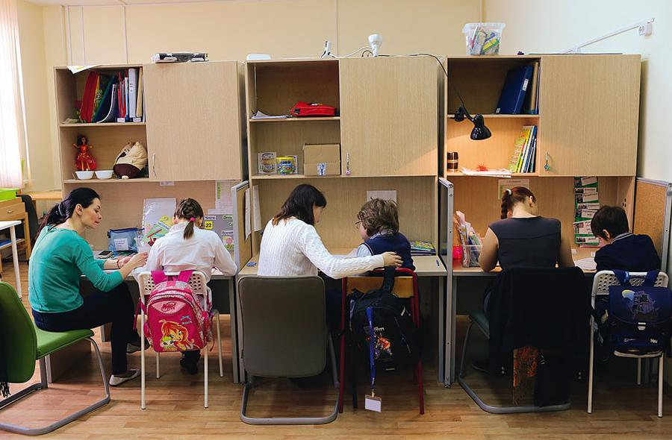
1. Рассмотрим какие условия рекомендовано создавать в учреждениях и какие из них можно создать для домашнего обучения.

Slide 12
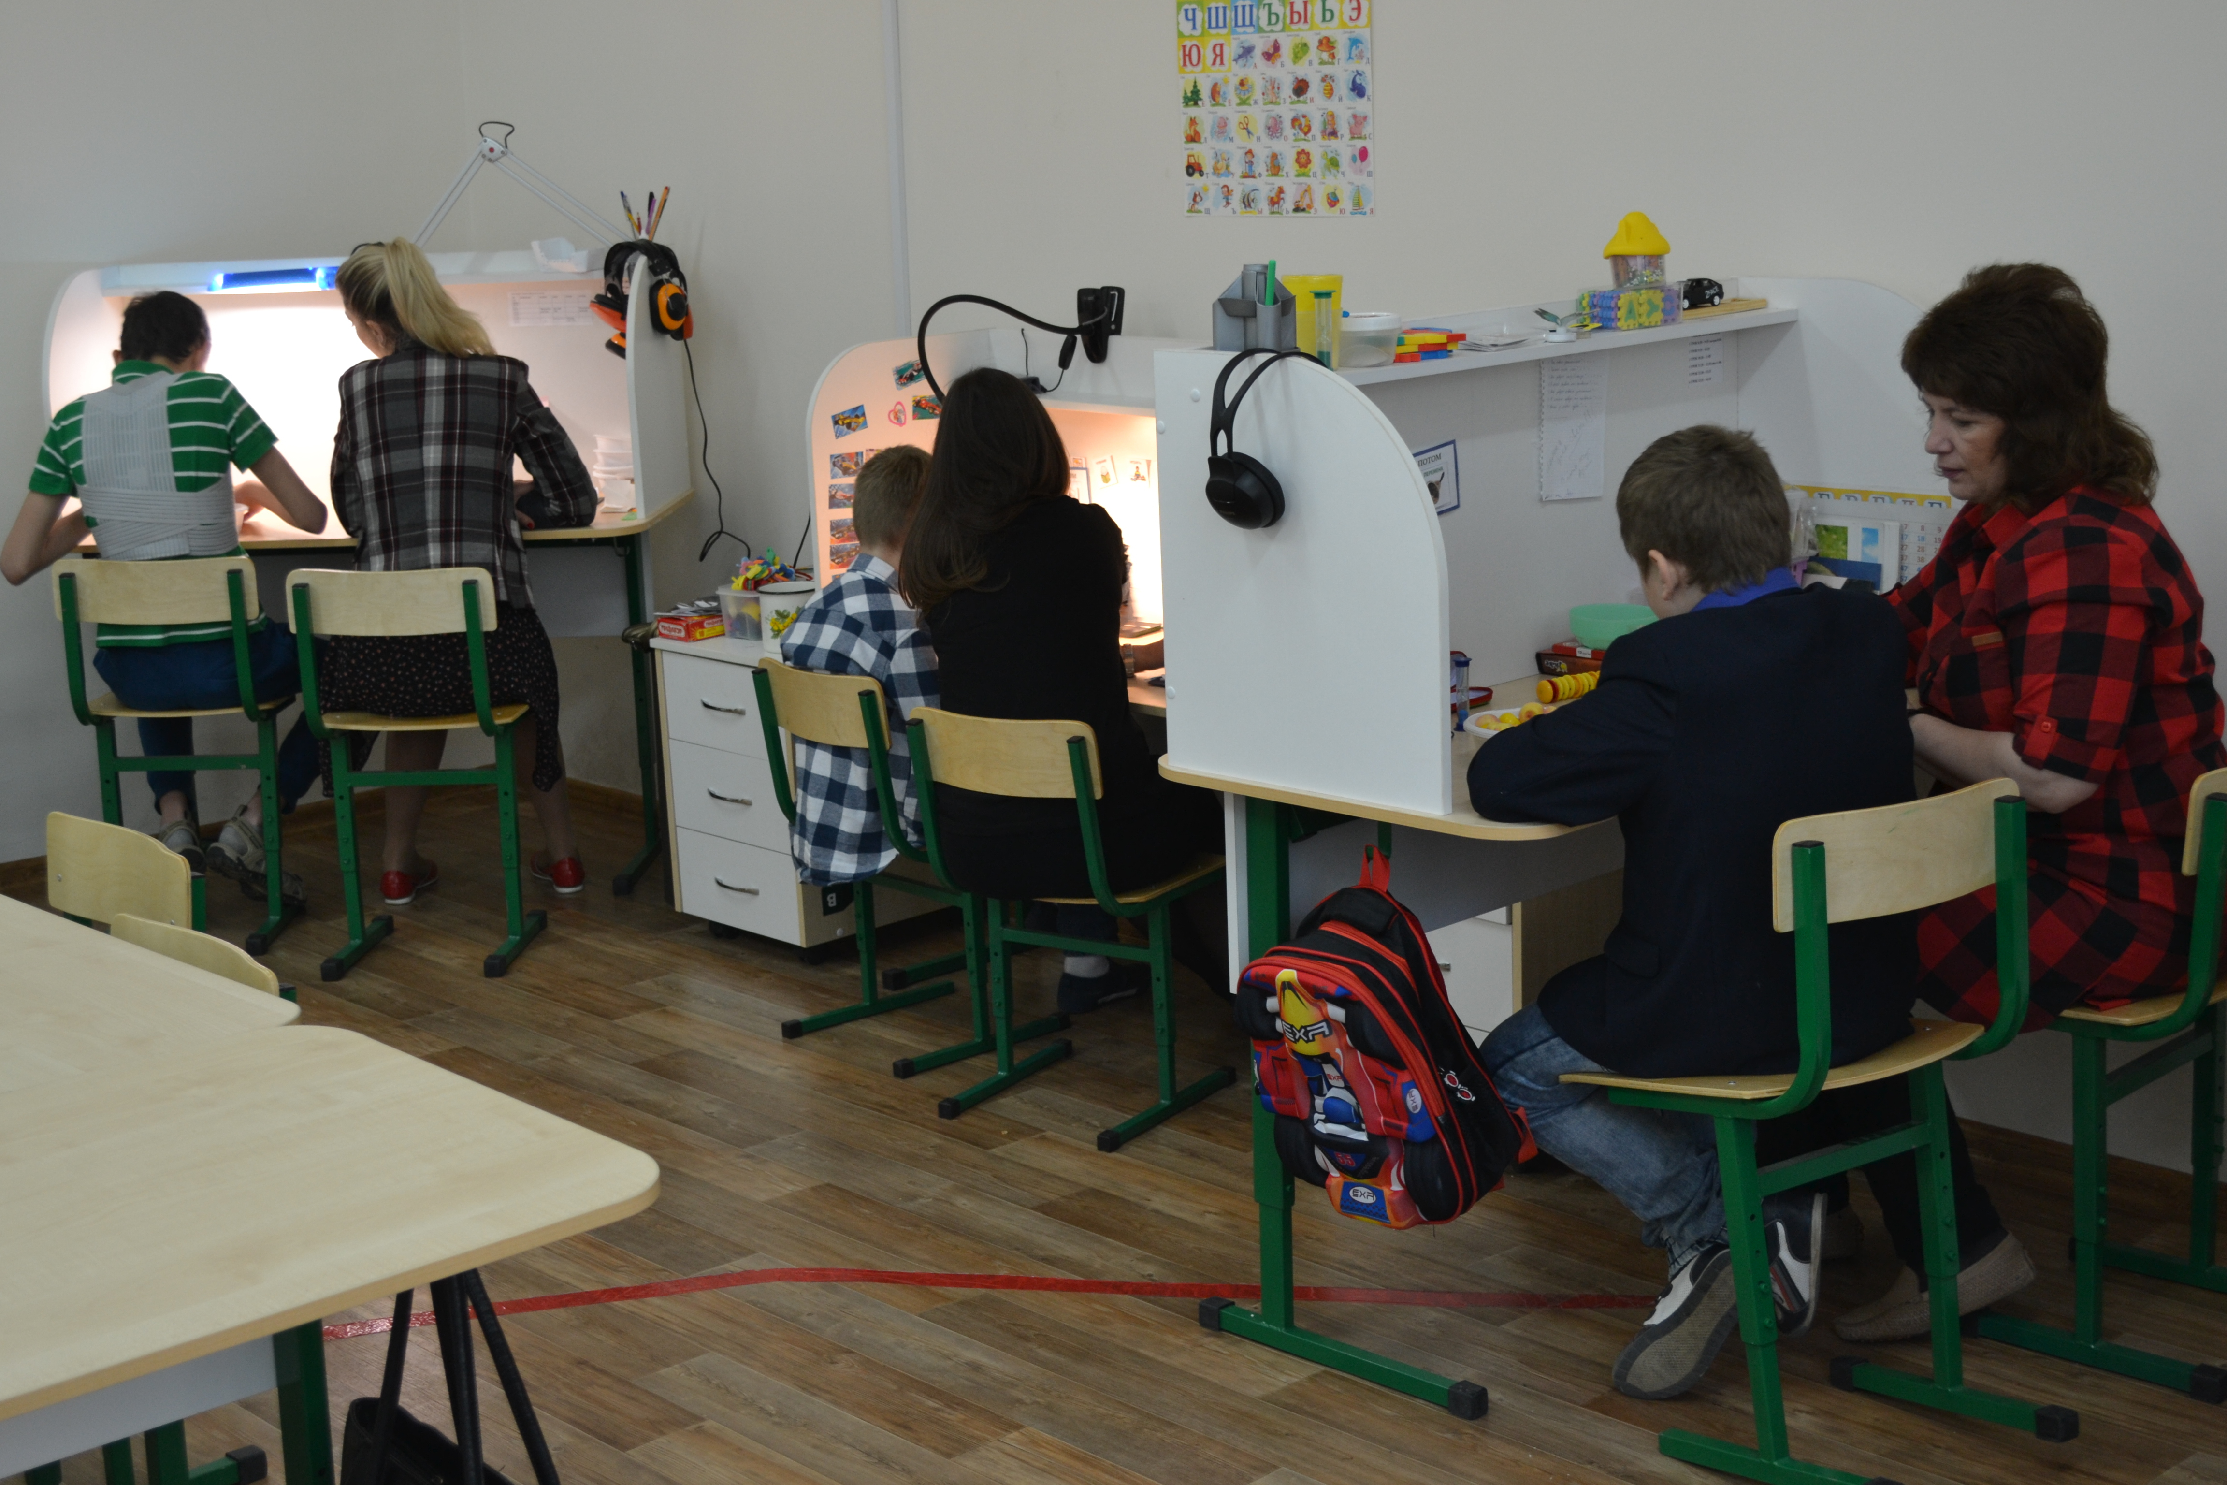

Slide 13
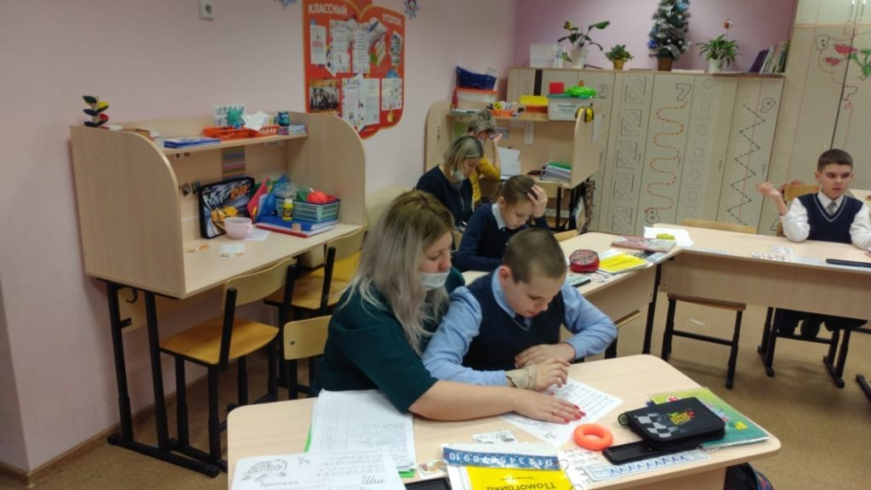

Slide 14
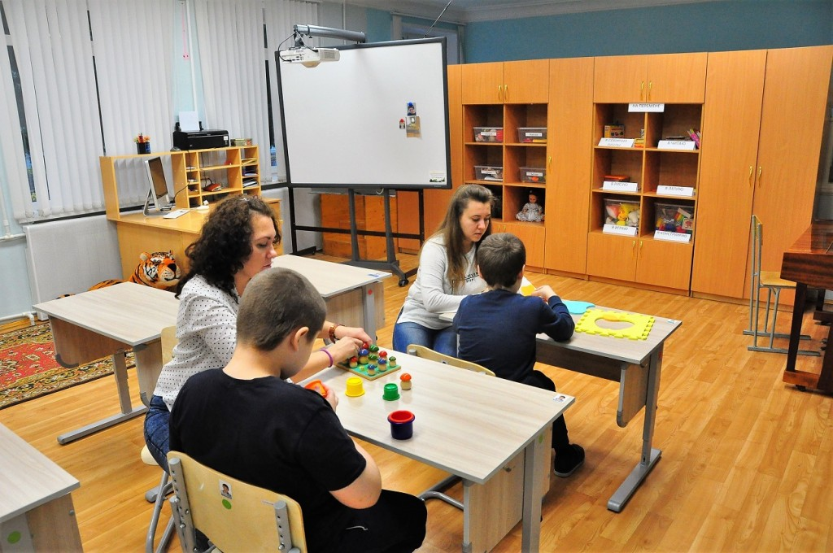

Slide 15
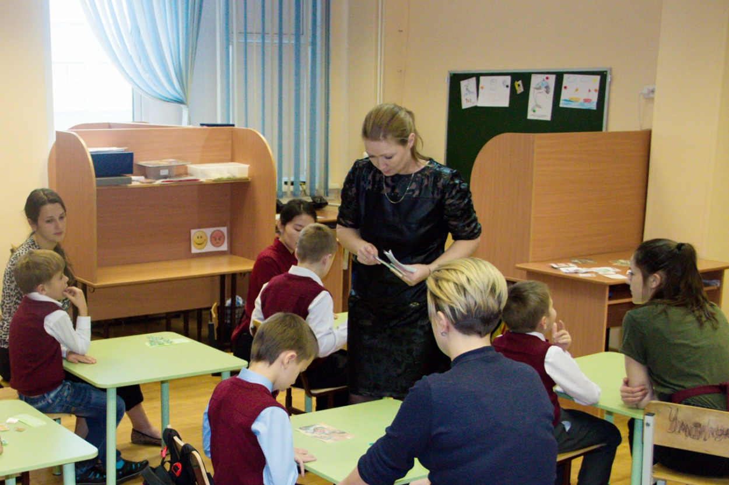

Slide 16
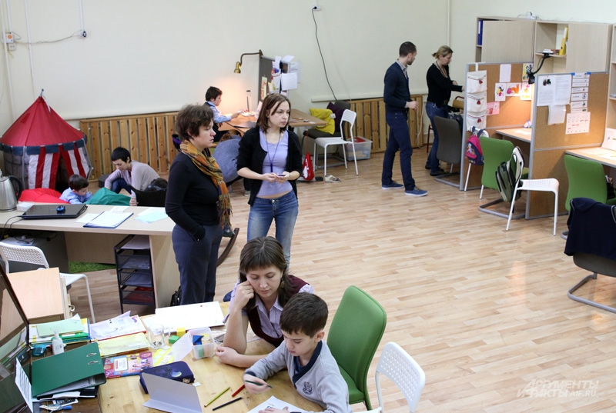

Slide 17
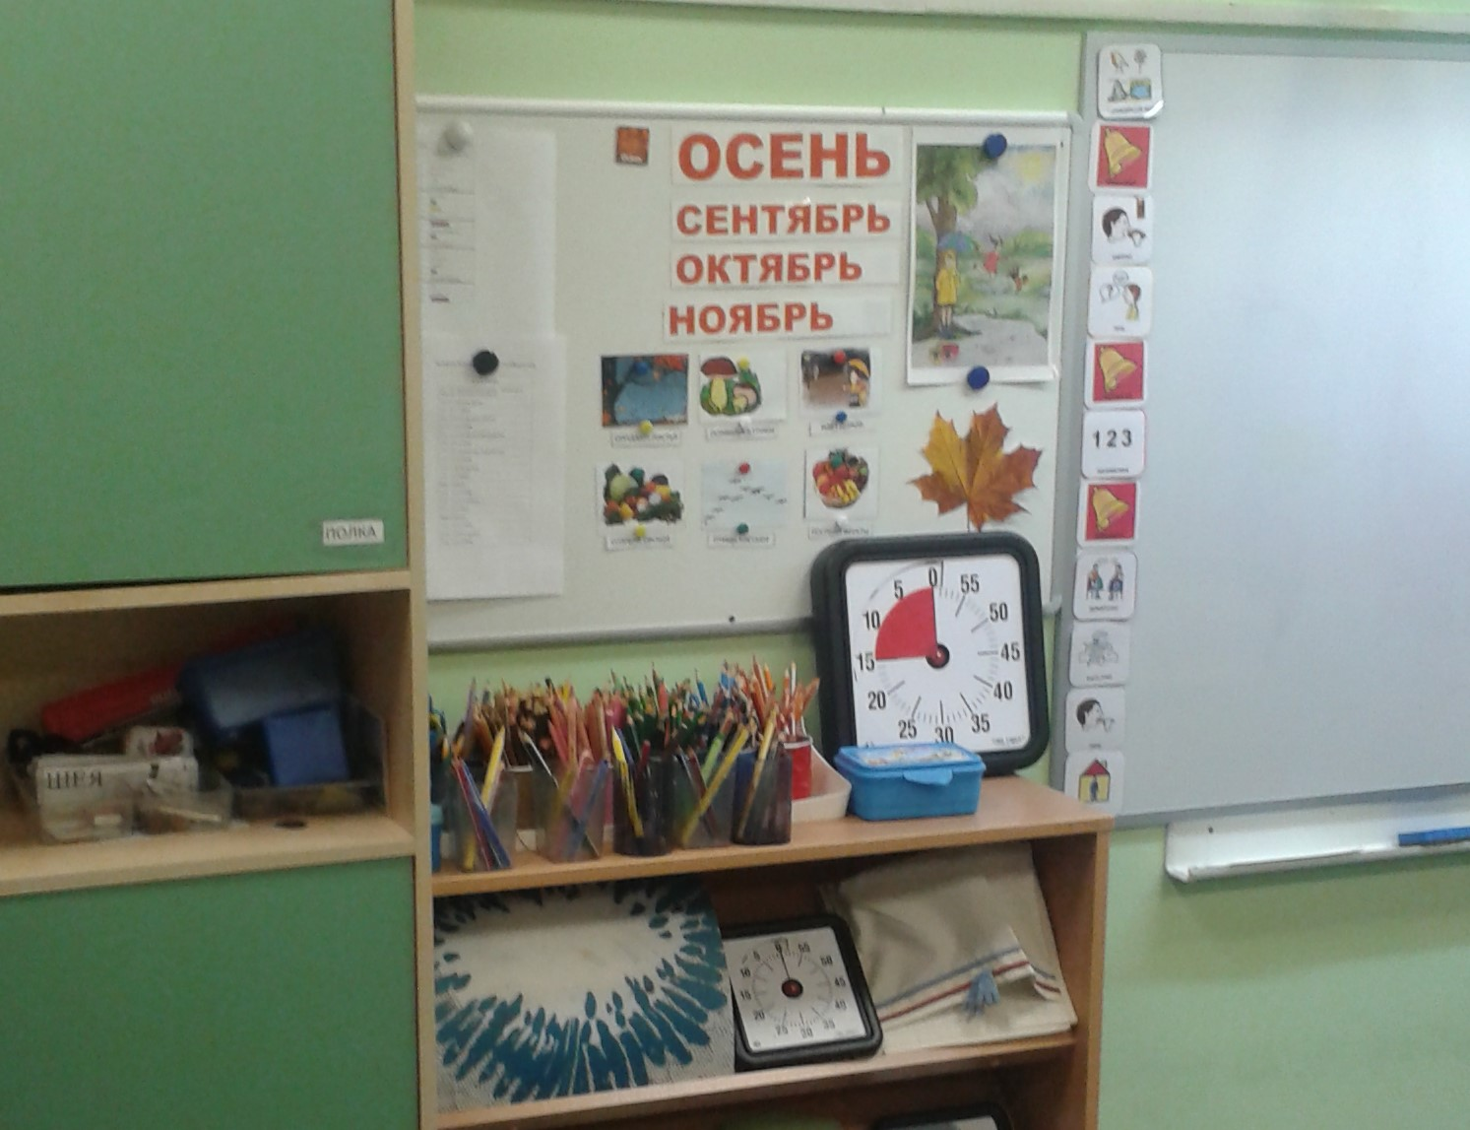

Slide 18
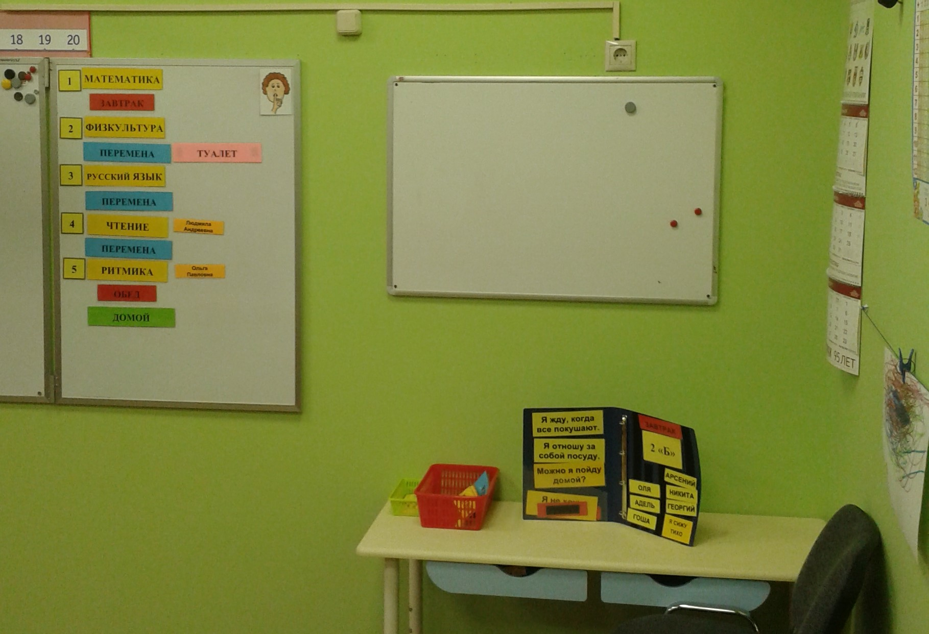

Slide 19
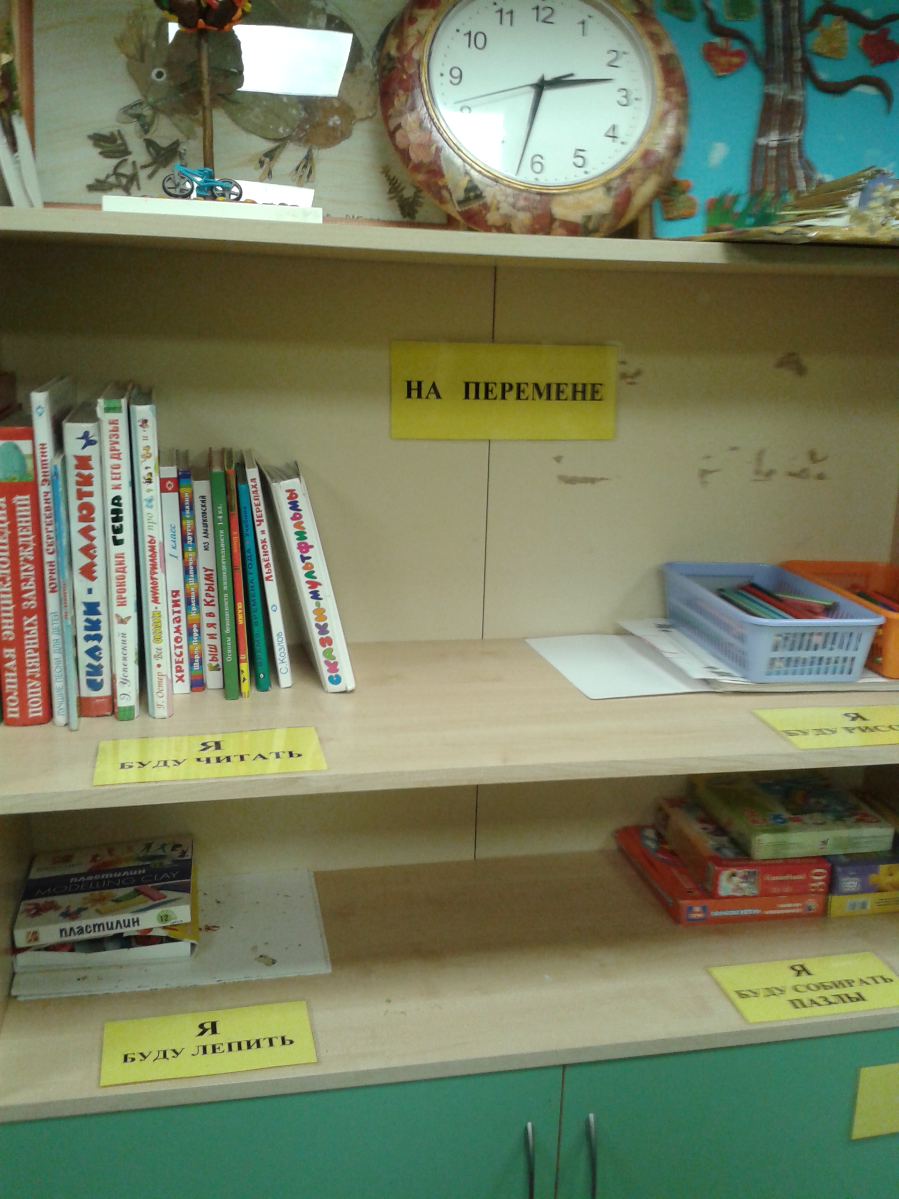

Slide 20
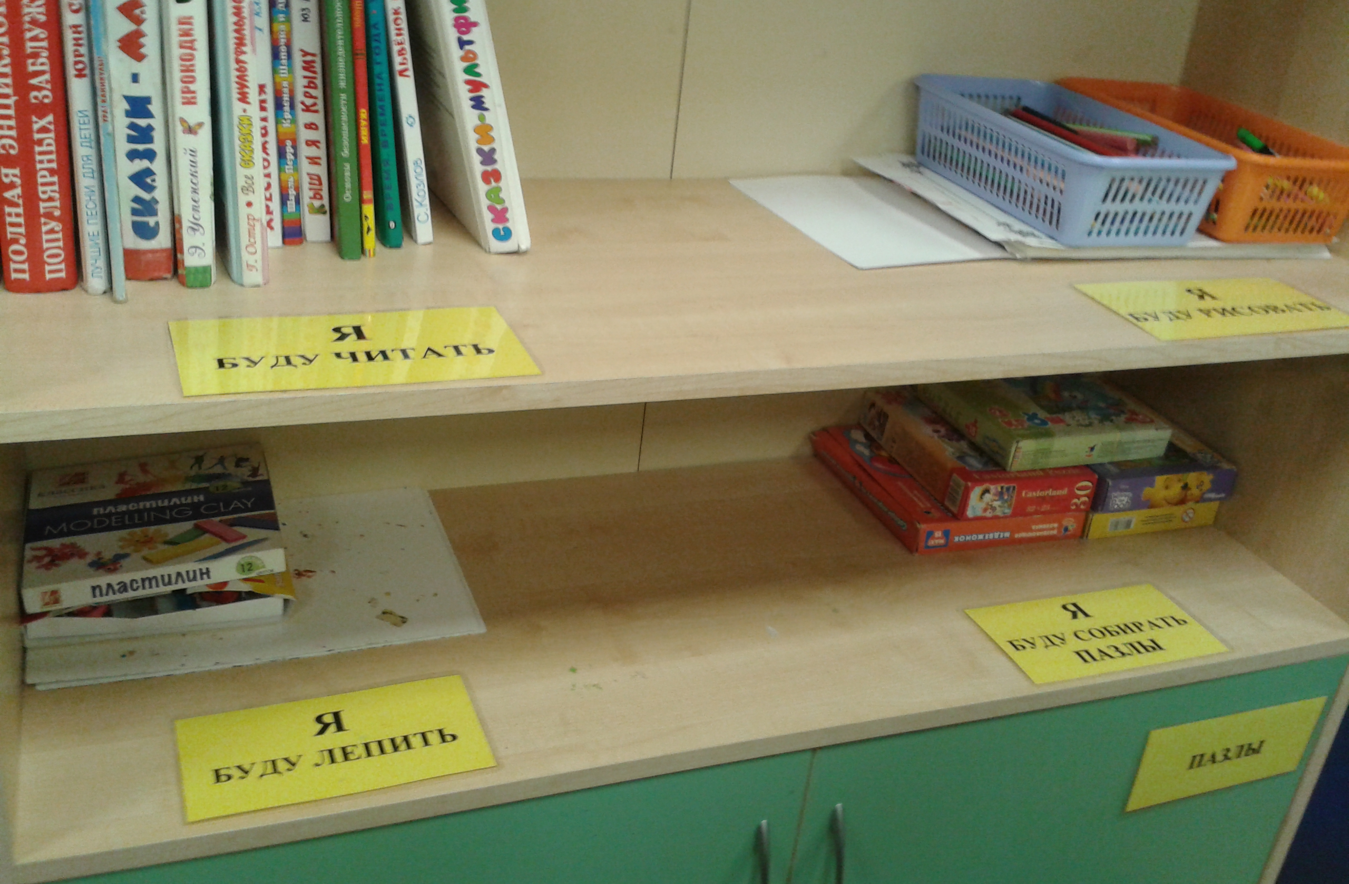

Slide 21
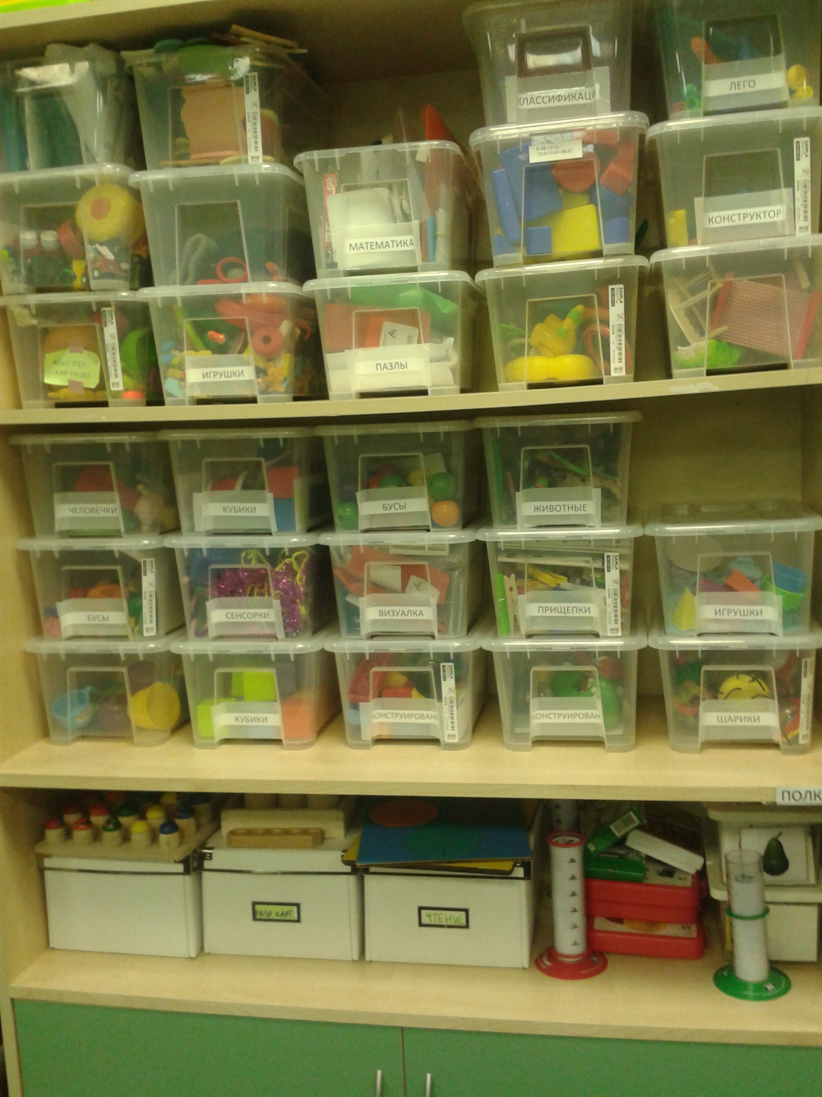

Slide 22
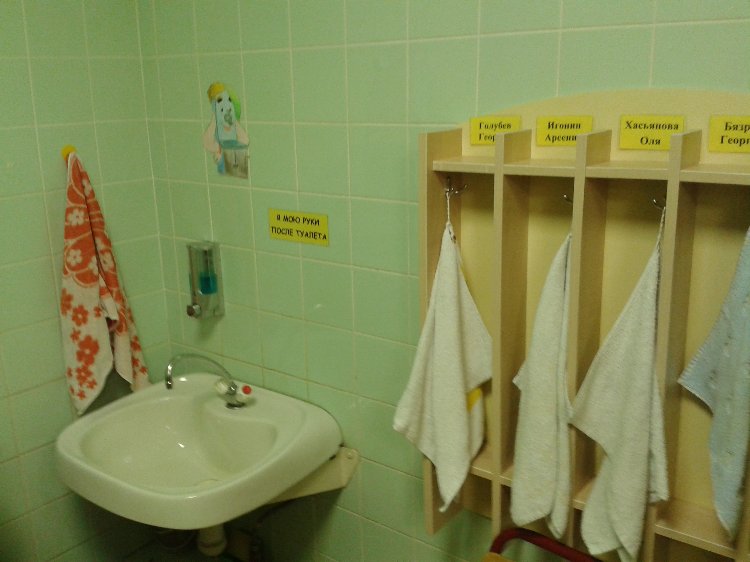

Slide 23
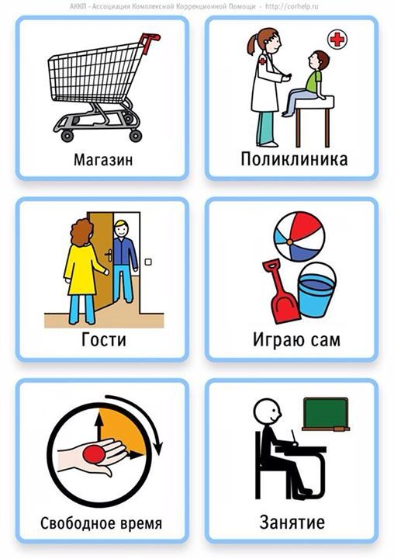
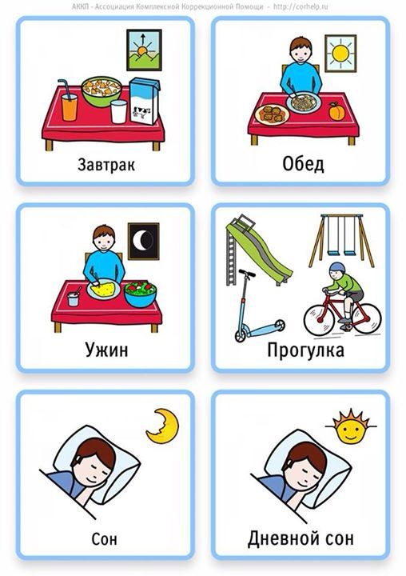
Несколько слов о визуальном расписании
формат расписания:
Расписание из реальных предметов
Играть на улице = синий мяч.
— Ванная = подгузник.
— Обед = ложка.
— Играть дома = красная машинка.
— Работа с педагогом = кусочек пазла.

Slide 24
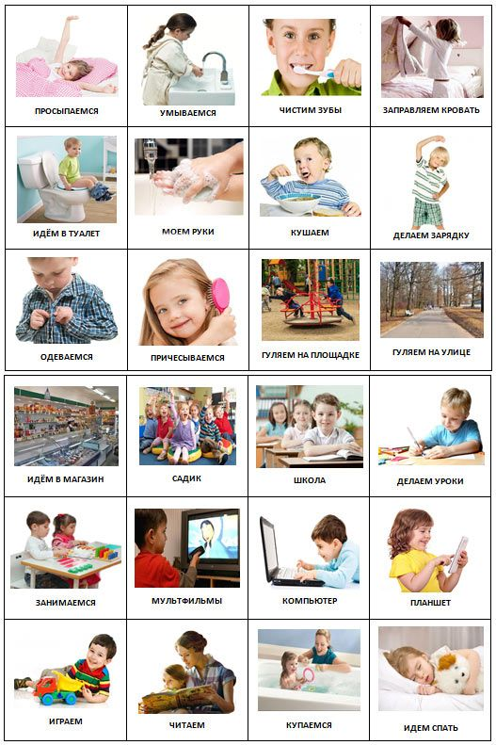
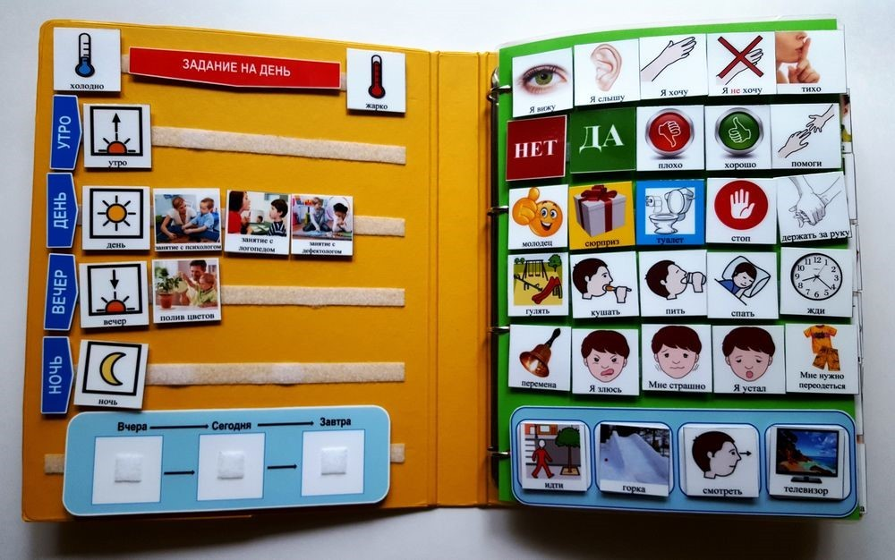
Расписания из рисунков или фотографий

Slide 25
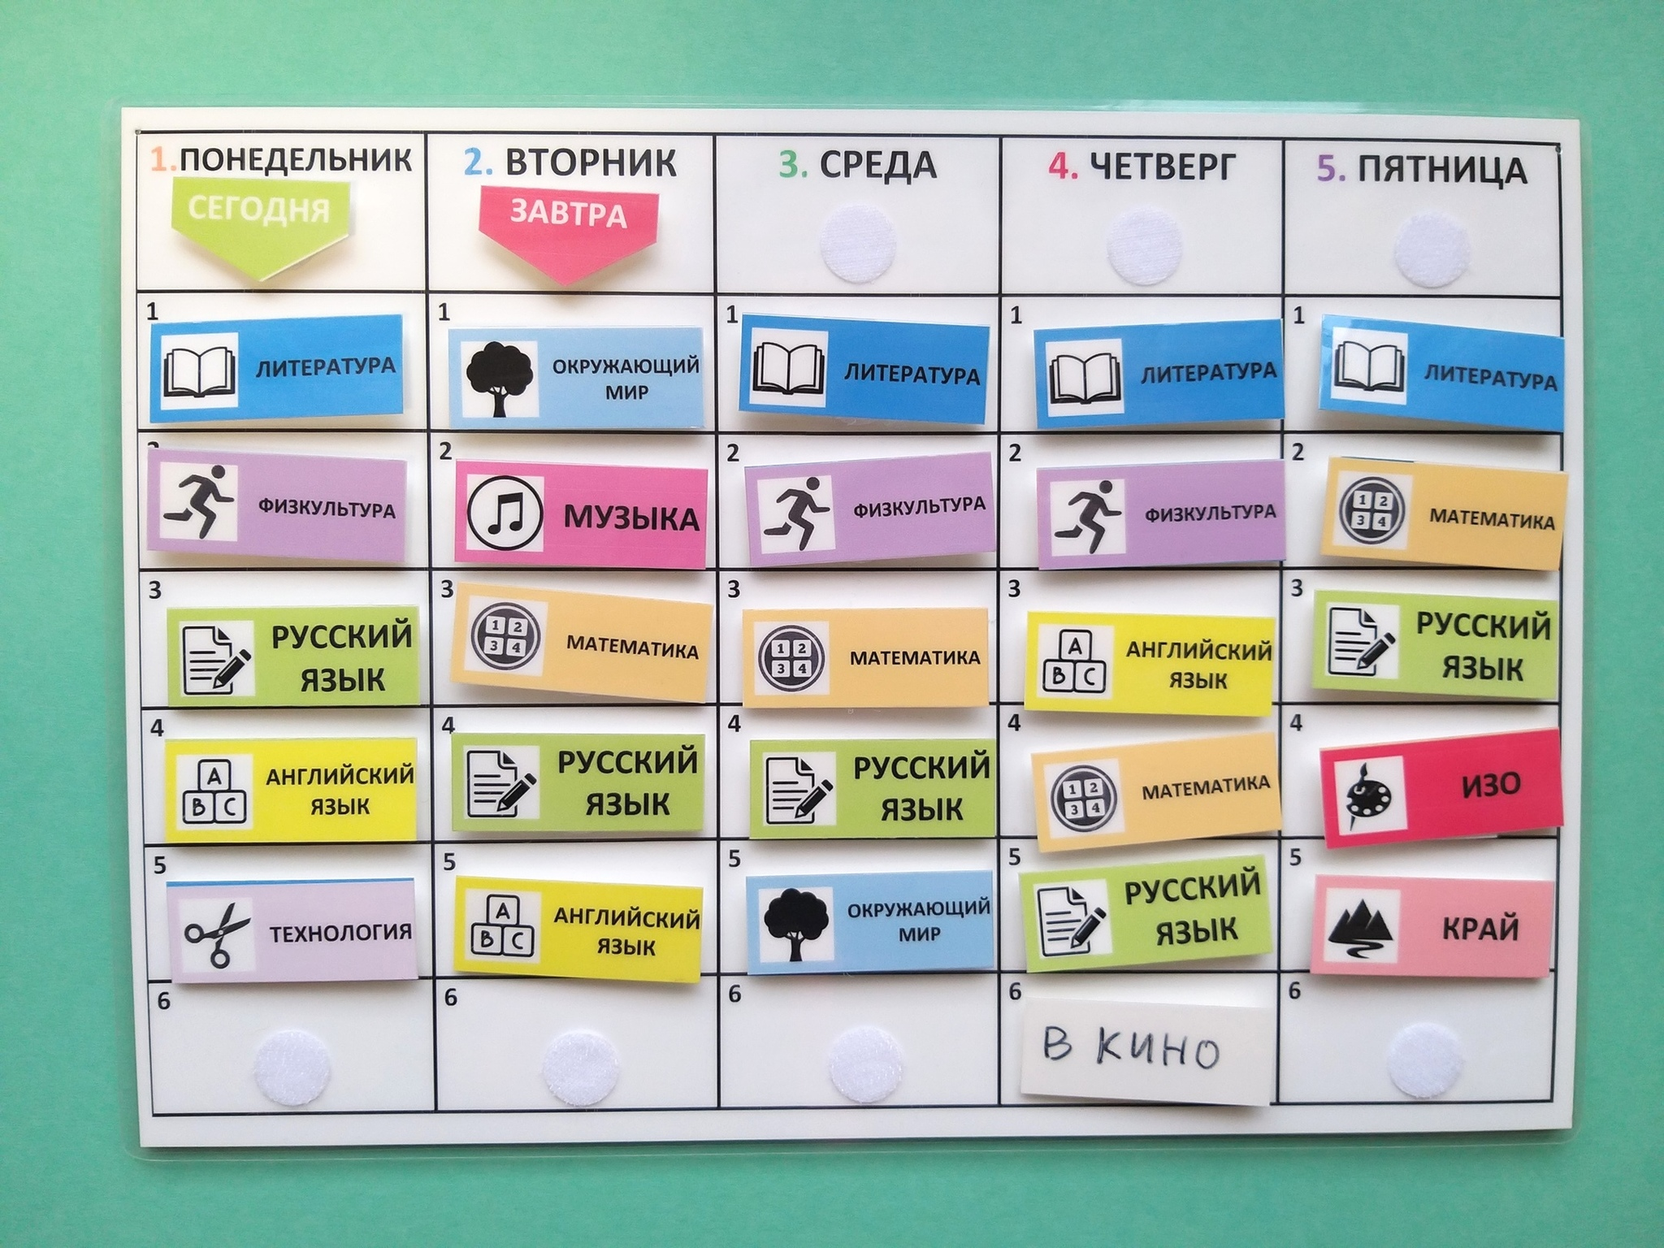
Письменные расписания
Эти расписания лучше всего подходят для тех, кто хорошо читает. Если ваш ребенок только учится читать, то вы можете попробовать расписание на основе изображений с добавленными к ним словами.

Slide 26
Решите, какие подсказки вы будете использовать, чтобы побудить вашего ребенка использовать расписание.
Вербальные(словесные, устные) инструкции и подсказки — это не самый эффективный способ обучения человека с аутизмом.
Можно использовать визуальную поддержку, чтобы напомнить вашему ребенку, что пора свериться с его расписанием. Это особенно полезный инструмент в те периоды, когда ваш ребенок испытывает стресс, поскольку вербальные инструкции во время кризиса с большой вероятностью увеличат проблемное поведение.
Это могут быть: - реальный предмет;
- картинка или фото;
- карточка со словом «расписание» или карандаш

Slide 27
Как видит мир ребёнок с аутизмом?
Предлагаем посмотреть небольшой фильм, который создан при содействии взрослых людей аутистов, научившихся рассказывать и описывать свои чувства, ощущения и состояния…

Slide 28
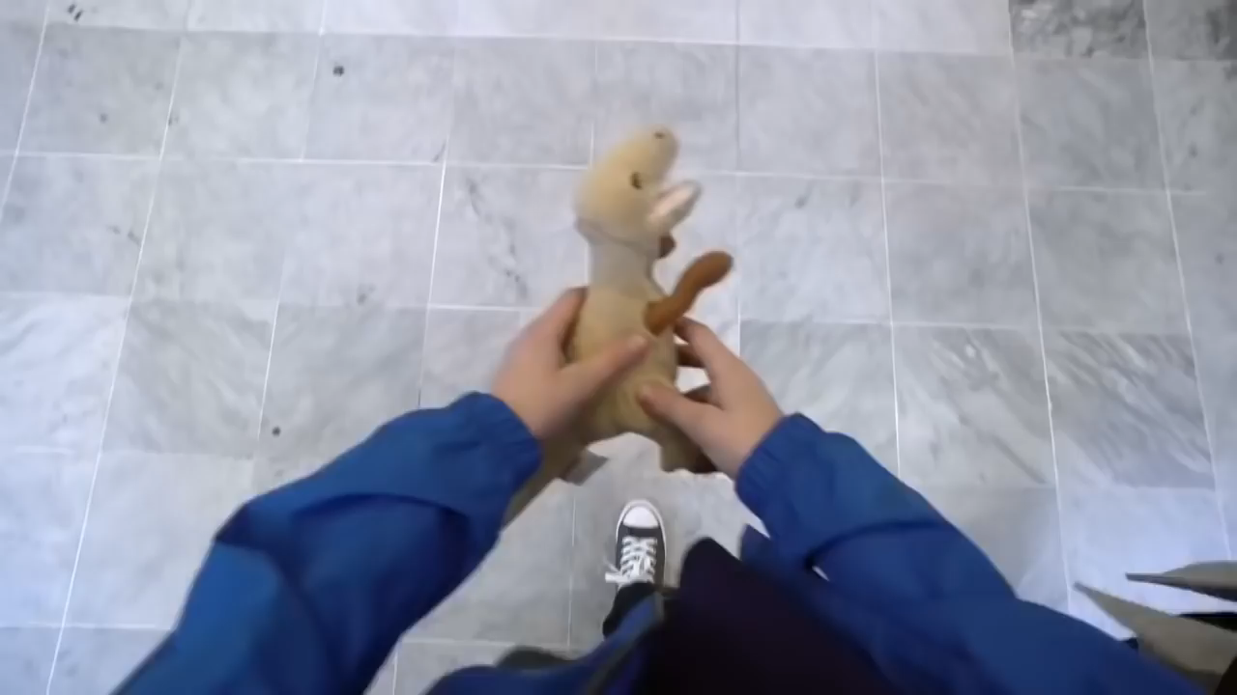
Как ребенок с РАС видит мир?

Slide 29

2. Какие способы взаимодействия, общения с ребёнком рекомендуется использовать как в процессе обучения, так и в обычной жизни
При просмотре следующего фильма «6 правил общения с ребёнком с аутизмом» необходимо ставить паузу в конце ответа на каждый вопрос и включится в обсуждение со своими родственниками(если вы родитель), с коллегами (если педагог, специалист, работающий с детьми) на тему:
«Так ли я действую со своим ребёнком»
«Что я делаю верно, а чему стоит ещё поучится?»,
«Что или кто мне может помочь следовать данным правилам?»
Внимательного просмотра

Slide 30


Slide 31

В завершении встречи родители договорились о создании общей группы в Телеграмм для общения и взаимопомощи родителей Анапского района, воспитывающих детей с РАС.
Данная группа создана 8 апреля. Специалисты Анапского филиала «ЦДиК» являются администраторами группы и оказывают информационное и методическое сопровождение родительских запросов в режиме онлайн.
Группа называется «Родительский Клуб».
Те, кто ещё не с нами – ДОБРО ПОЖАЛОВАТЬ! https://t.me/+c9JQBSVD3aBlOWMy Эта ссылка-приглашение для родителей Анапского района, воспитывающих детей с РАС. Создана для родительской взаимопомощи по различным вопросам и информационной поддержки родителей специалистами РРЦ РАС (Региональный ресурсный центр по организации комплексного сопровождения детей с расстройствами аутистического спектра) в МО г. -к. Анапа.

Slide 32
Всероссийский инклюзивный фестиваль
#ЛюдиКакЛюди
31 марта – 2 апреля 2022 года
2 апреля во всем мире проходит Всемирный день информирования об аутизме, учрежденного Организацией Объединенных Наций.

